Slide 1

Analyse du marché de l’immobilier en France
Direction Départementale des Territoires de l’AIN
Février 2023
Aurélie GABU

Slide 2

Agenda
Introduction
Méthodologie
Résultats de l’analyse
Recommandations Stratégiques
Conclusion et questions

Slide 3

Introduction
Commençons

Slide 4

Introduction
Objectifs : Mise en place d’un tableau de bord interactif
Mieux comprendre les dynamiques du marché immobilier local
Adapter les politiques d'urbanisme aux réalités du territoire
Anticiper les évolutions du marché
Identifier les zones nécessitant une attention particulière
Problématique :
Identification des communes les plus dynamiques en termes de transactions
Evoluent des prix selon les typologies de biens
Dynamiques territoriales
Profil type des biens vendus par commune
Tendances du marché des terrains non bâtis ?

Slide 5
Méthodologie
Commençons

Slide 6



Méthodologie
Collecte / Sources
Demandes de Valeurs Foncières – Transactions immobilières
Trois ans (1er semestre 2024, années 2022 & 20023)
Trois fichiers bruts d’environ 10M de transactions enregistrées
Exploration / Nettoyage
Fusion des fichiers (Préparation, suppression des colonnes, etc.)
Gestion des valeurs manquantes et aberrantes (visualisations, et calculs)
Intégration de nouvelles variables (Prix au mètre carré, catégorie de mutation, etc.)
Harmonisation
Labellisation par catégorie des types de mutation
Spécification de la nature de culture des terrains selon (source)
Liens vers le fichier détaillé de traitement.

Slide 7
Résultats de l’analyse

Slide 8
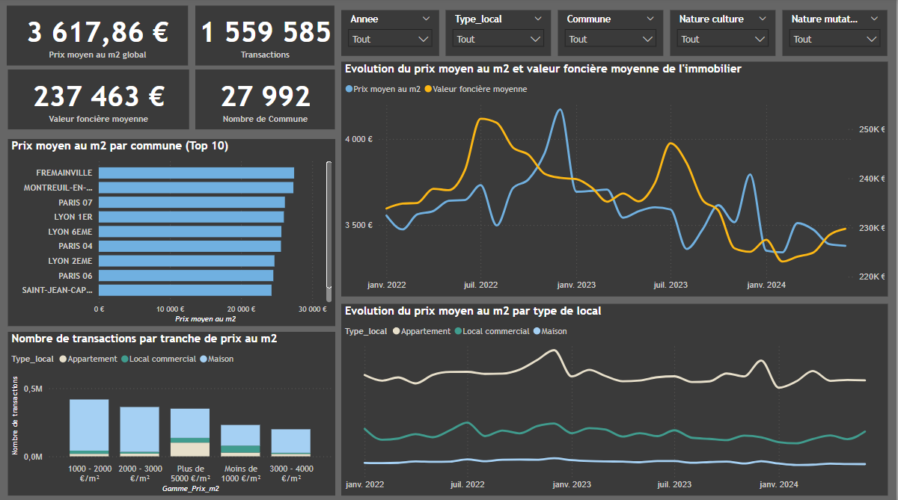
Tendances et dynamiques territoriales
Des pics de prix moyen notables ( décembre, août): périodes de hausse/baisse d’activité sur le marché immobilier; tendance qui peut également s’observer au niveau du type de local.
Corrélation générale entre le prix au m² et la valeur foncière, mais avec des variations ponctuelles.
Les 5 communes les plus chères: Frémainville, MONTREUIL-EN_AUGE, Paris 07, Lyon 1er, Lyon 6ème
L’immobilier de luxe impacte t-il fortement le marché de l’immobilier dans certaines communes?

Slide 9
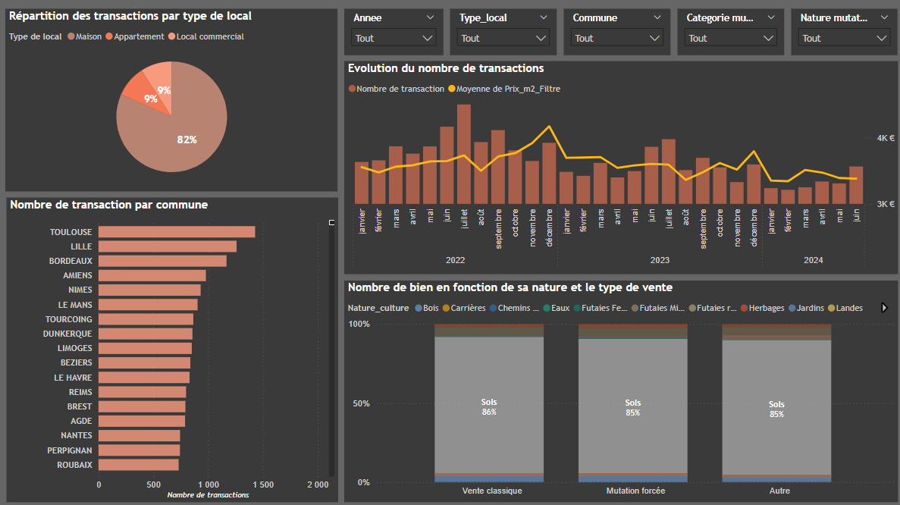
Types de biens : transactions et nature
Domination du marché par les maisons, avec 82% des transactions enregistrées
Activité plus forte dans les grandes agglomérations (top 5: Toulouse, Lille, Bordeaux, Amiens et Nîmes)
Saisonnalité des ventes ( régulière novembre /décembre, janvier/février
Forte demande d’investissement foncier: forte part des transactions pour les terrains non bâtis – les sols
Y a-t-il une pénurie d’offres ? Lorsque le volume de transactions baisse, le prix au m² a tendance à monter

Slide 10
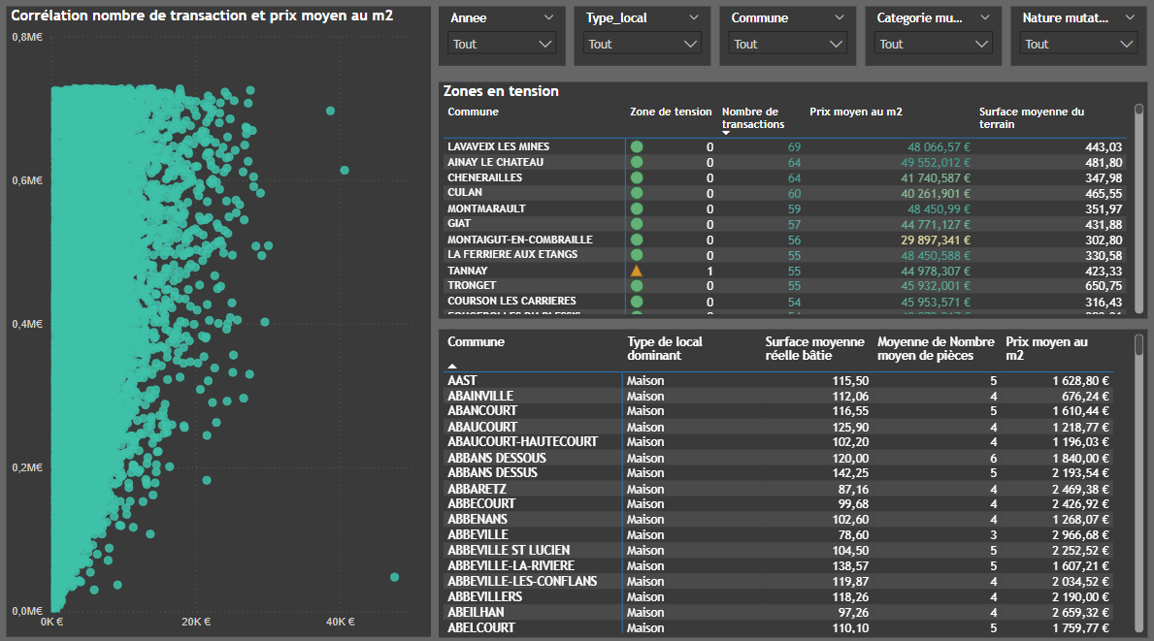
Types de biens : transactions et nature
Majorité des transactions en-dessous de 10000 €/m²
Densité élevée dans la fourchette 1000 - 5000 €/m² > prix plus courant
Zones de tension: nombre de transactions supérieur à 1 fois la moyenne des transactions et le prix moyen au m² supérieur à 0.8 fois la moyenne des prix.
Forte demande, peu d’offres
Attractivité pour les investisseurs

Slide 11
Recommandations

Slide 12
Recommandations : synthèse
Adapter l’offre en fonction de la forte demande des maisons.
Encourager l’investissement dans les appartements et locaux commerciaux pour équilibrer le marché.
Mieux gérer la saisonnalité pour lisser les transactions sur l’année.
Faciliter l’investissement dans les terrains, très recherchés par les acheteurs.
Analyser en détail les villes dynamiques pour identifier les facteurs clés de succès et les répliquer ailleurs.
Suivre de près l’évolution des prix et des volumes de transactions pour anticiper les déséquilibres du marché.

Slide 13

Thank you
Un client convaincu

